Slide 1
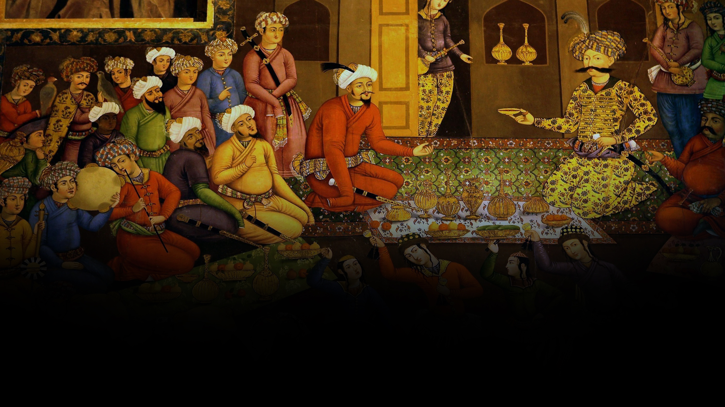
دولت و ملت در ایران معاصر
روایت کلی جایگاه مردم در امر اداره از دوران صفویه تا انقلاب اسلامی

Slide 2
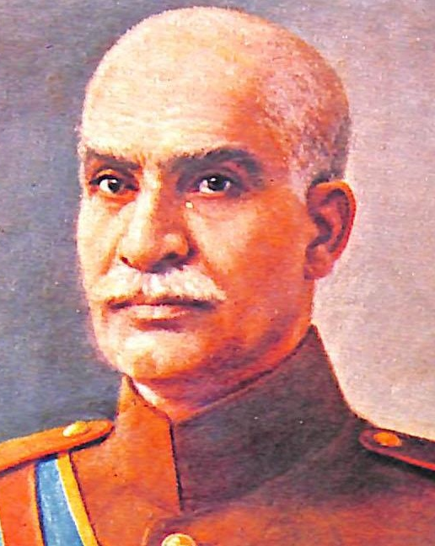
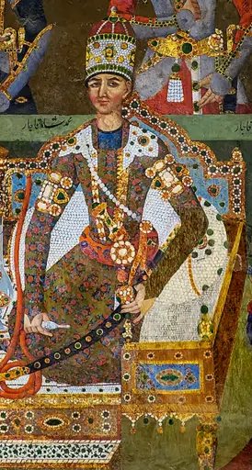
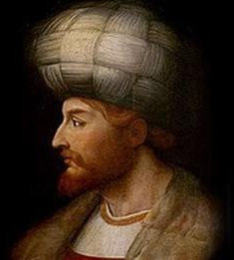
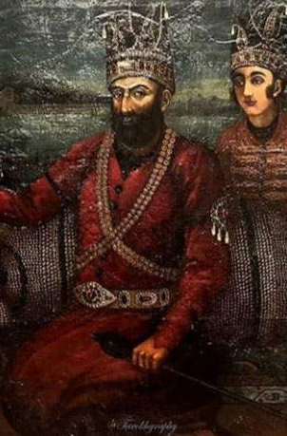
1114-1174 ش.ه
1735– 1795 D.C
افشاریه و زندیه
پهلوی
1304-1357 ش.ه
صفویه
1925– 1978 D.C
قاجاریه
880-1099 ش.ه
1174-1304 ش.ه
1501– 1720 D.C
1795– 1925 D.C

Slide 3
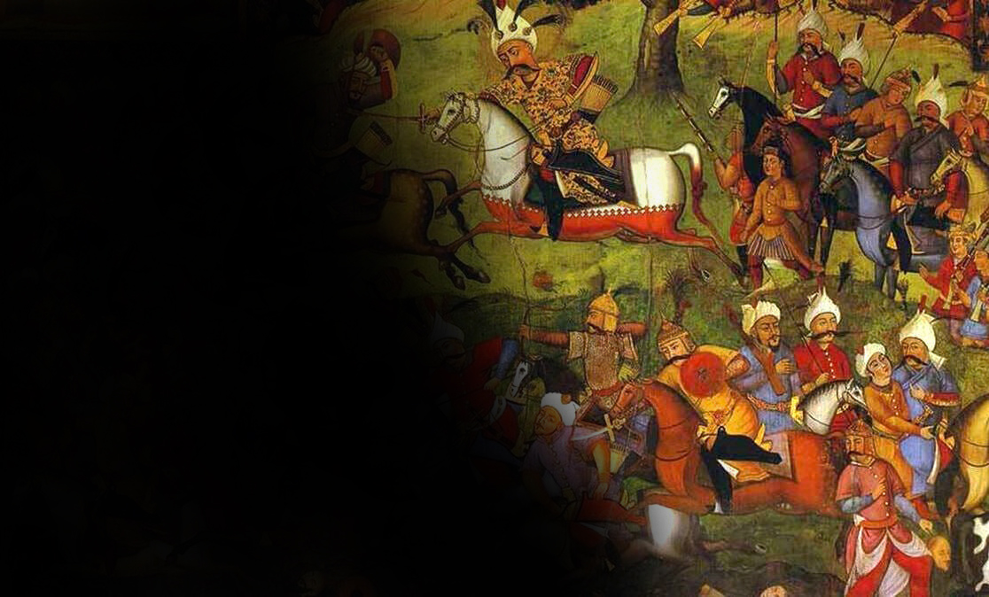
سلطنت صفویه
امکان کنترل امر سیاست در ساحت فرهنگ

Slide 4
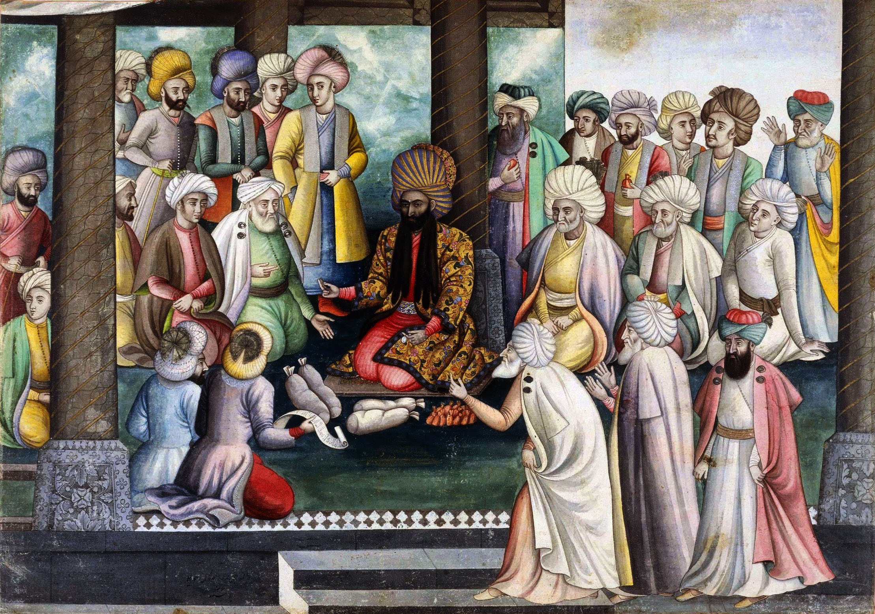
دولــــــت سنتـی حداقلـی مقیــد به فرهنــگ ایـــرانــــی و اسلامـــــــی
1. دستگاه دیوانی باستانی امتداد یافتـــه از حکومــت تیـمـوری
2. تامین مشروعیت از سه پایگاه:
فره ایزدی
قطب عرفانی
نمایندگی فقهاء

Slide 5
دولــــــت سنتـی حداقلـی مقیــد به فرهنــگ ایـــرانــــی و اسلامـــــــی
دوران صفوی، یک اتفاق ویژه شکل می گیرد و آن «تشکیل حکومت واحد ملی ایران، مبتنی بر تعالیم اسلامی با قرائت شیعی»
ماهیت قدرت در این دوره بر دو رکن استوار است:
1- ایجاد وحدت سرزمینی و همسان با مرزهای دولت ملی ساسانیان در ایران و برچیدن نظام ملوک الطوایفی
2- جدایی مذهبی ایران از مجموعه جهان اسلام و اعلام مذهب تشیع به عنوان مذهب رسمی و احیای معارف و مناسک آن مانند آیینهای ابراز محبت به خاندان اهل بیت علیهم السلام
با آمدن مغول ایران از سیطره خلافت عربی رهایی یافت ولی دچار ملوک الطوایفی گردید، صفویه در حقیقت بازخوانی هویت ایرانی اسلامی شیعی ایران در قد و قامت یک دولت ملی است.

Slide 6
تبار قدرت صفوی و پایگاه مشروعیت آن:
1- تصوف صفوی/ قطب عرفانی
2- فرّه ایزدی/ ظلّ اللهی
3- نیابت از امام زمان عج / ولایت شرعی

Slide 7
پایگاه مشروعیت قدرت صفوی/ تصوف عرفانی
خاندان صفویه پس از شکل‌گیری طریقت صوفیه توسط شیخ صفی الدین اردبیلی در قرن هفتم قمری تبدیل به مراد و قطب عرفانی صوفیان شمال غرب ایران شدند؛ در نیمه قرن نهم با ظهور شخصیت‌هایی چون شیخ جنید و شیخ حیدر، طریقیت صوفیانه، تبدیل به یک نهضت مذهبی و سیاسی شد؛که طبیعتا محور رهبری این نهضت بزرگان خاندان صفویه بودند. اسماعیل میرزا که پسر شیخ حیدر؛ وسر حلقه مریدان قزلباش است می‌تواند با فتح تبریز، صفویه را وارد مرحله جدیدی از حیات خود کند.گسترش فتوحات اسماعیل میرزا باعث تشکیل حکومت صفویه به مرکزیت اصفهان می‌شود. که می‌توان گفت منبع قدرت صفویه در میان وفاداران و سربازان خود عهد میان مرید و مرادان است. این ارتباط اما با شکل گیری حکومت آرام آرام کم شده به گونه‌ای که در اواخر دوران صفوی قزلباشان که پیروان ابتدایی شاهان صفوی بودند در مناصب پست قرار گرفته و نیروی نظامی حکومت صفوی توسط مواجب بگیران تاجیک تامین می‌شود. پس می‌توان گفت پایگاه قطب عرفانی بیشتر در دوران نهضت و ابتدای دوران پادشاهی خاندان صفویه، آن هم حلقه نظامیان قزلباش و مردم متمایل به مسلک صوفیه کارساز بوده است که بیشتر در شمال غرب ایران تمرکز داشتند.

Slide 8
پایگاه مشروعیت قدرت صفوی/ فره ایزدی
فره ایزدی: فره ایزدی،جایگاه شاهان باستانی ایرانی بود که شاهان صفوی هم از این عنوان بی بهره نبودند. اعتقاد به فره ایزدی بودن شاه در طول زمان دچار تکامل شد و با آمیخته شدن آن با ادبیات دینی در قالب مفهوم ظل الله (سایه خدا) معنا پیدا کرد. این پایگاه با توجه به ریشه‌دار بودن آن در ذهنیت مردم از روز های ابتدایی شکل‌گیری حکومت صفویه تا انتهای آن ادامه داشت.

Slide 9
پایگاه مشروعیت قدرت صفوی/ ولایت شرعی
دعوت شاهان صفوی از علمای شیعی برای ورود به دستگاه حاکمیت و پذیرش آن توسط عالمان چون محقق کرکی باعث شد؛ که شاهان صفوی در اذهان مردم، نمایندگان عالمان دین در امر اداره شوند و این نمایندگی یک از پایه‌های مشروعیت حکومت صفوی بود. بدین شکل مفهوم جدیدی در ادبیات دینی، تحت عنوان سلطنت ماذونه شکل می‌گیرد که سرآغاز آن در دوران انتهای پادشاهی، اسماعیل اول است که در دوران شاه طهماسب به اوج خود می‌رسد؛ اما به مرور زمان با کمرنگ شدن جایگاه صدر الصدور و تنزل آن به منصب تشریفاتی، ملاباشی و عدم حضور عالمان بزرگ شیعه در این جایگاه، این پایگاه دچار ضعف‌های مهمی می‌شود.

Slide 10
ساختار دیوانی دوره صفوی
در دوران صفوی ساختارهای دیوانی سنتی حاکم بر حکومت‌های پیشین مثل تیموریان امتداد پیدا می‌کند اما در این عصر برخی از نظامات اداره کشور دچار تکامل‌های قابل توجه می‌شود، همانند
1- تقویت ساختار وزارت، تشکیل مجمع جانقی،
2- منسجم شدن اداره ایلات در امور مالیاتی و نظامی، و
3- شکل‌گیری ساختار حسبه و کلانتر برای مدیریت شهری و امور جزئی چون قیمت گذاری؛
اما باید گفت که ساختار حکومت صفوی هنوز همانند حکومت‌های سنتی گستره‌ی محدودی در اعمال حاکمیت خود دارد و به اموری مانند
1- تامین امنیت و مرزداری،
2- حمایت از مذهب رسمی حکومت،
3- تصدی محدود در امور اقتصادی همانند جلوگیری از گران فروشی،
4- صدور مجوز راه اندازی دکان
5- و... اشاره کرد.

Slide 11
سلطنت (ملوکیت) صفوی و گره خوردن اقتصادی با مردم
در دوران صفوی تفکیکی میان شخصیت حقوقی و حقیقی شاه نیست دارایی‌های حاکمیت، ملکِ طلق شاه محسوب می‌شود و تصمیم او برای هزینه کرد ثروت‌ها، تصمیم در خرج اموال شخصی است.
از دیگر ویژگی‌های دوران صفوی، نظام‌مندتر شدن ساختار مالیاتی است که اصلی‌ترین منبع درآمد حاکمیت را تشکیل می‌دهد،
تمرکز دولت صفوی بر امور مالیات باعث حجیم شدن ساختارهای استیفائی و حسابداری به ارث رسیده از عصر تیموری می شود. بدین ترتیب پایگاه اصلی دارایی‌های حکومت صفوی، با نظام اقتصادی مردم گره ویژه‌ای می‌خورد که از طریق مالیات از ایلات و اصناف بدست می‌آید.
از اینرو دستگاه شاهی باید به خوبی مردم را قانع کنند که مواجب خود را بپردازند؛ چرا که امور سلطانی لنگ درآمدهای مالیاتی است. شکل‌گیری جلسات تعیین مالیات توسط کلانتران که نمایندگان دولت در شهرها هستند؛ با نمایندگان اصناف و پیشه‌وری را می‌توان در این راستا تحلیل کرد که مالیات هم بگونه‌ای باشد که مایحتاج دار الحکومه را تامین کند و هم بگونه‌ای باشد که مردم از پس پرداخت آن بر بیایند.

Slide 12
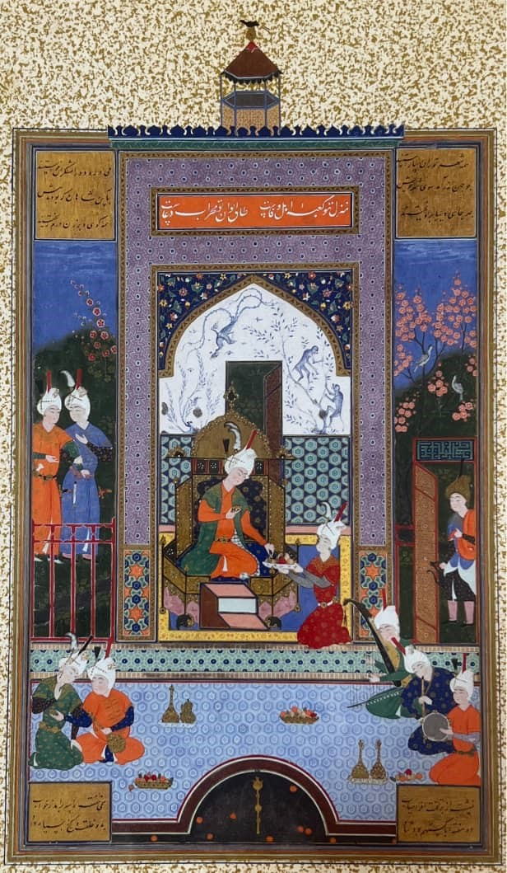
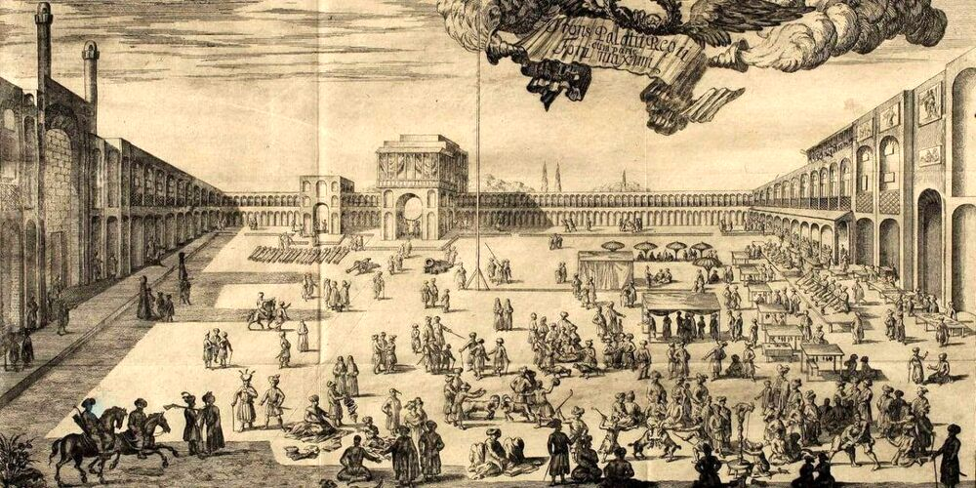
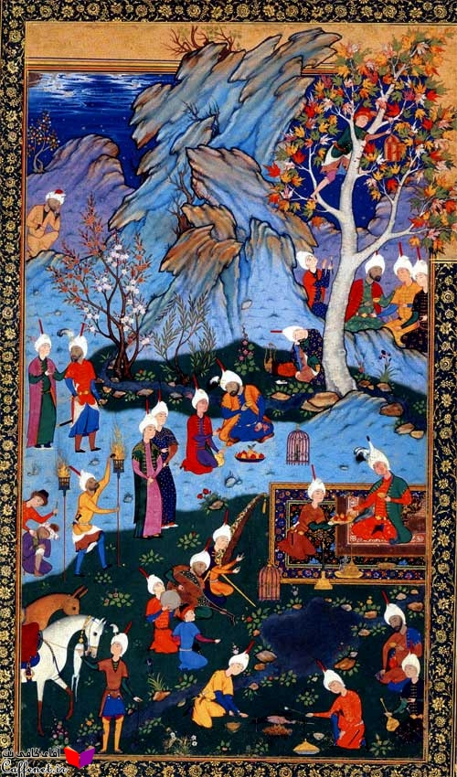
آزادی عمل مردم در سبک زندگی
شکل‌گیری و شکوفایی پدیده‌ها و نهادهای اجتماعی

Slide 13
کم رنگ بودن مداخله سلطنت‌های سنتی در زیست مردم، باعث می شود که بسیاری از مناسبات فرهنگی و اجتماعی در لایه‌های خرد مردمی رقم بخورد.
در این عصر نظام آموزشی حاکمیتی وجود ندارد که در نوع آموزش‌ها و کتب درسی اراده خود را دخیل کند. بدین ترتیب والدینی که علاقه به تحصیل فرزندان خود دارند آنان را به نزد عالمان یا مدرسین مکتب خانه‌ای برده و کودکان بر اساس قواعد غیر معین مشغول به تحصیل علوم مرسوم در آن عصر می گردند.
بسیاری از نیازهای روزمره جوامع روستایی و شهری در زمینه خوراک،پوشاک و مسکین؛ بدون مداخله حاکمیت در سطوح منطقه‌ای یا محلی رتق و فتق می‌گردد. طبیعتا شکل‌گیری نظامات اجتماعی مستقل از دولت در چنین جوامعی قابل انتظار است؛ به عنوان مثال جوامع شهری تشکل‌های مردمی اقتصادی تحت عنوان اصناف شکل می‌دهند که برای خود ساختارهایی ساده اما مشخصی دارند؛ که به صورت تدریجی در دوران حیات شاهان صفوی ارتباط اصناف و پیشه وران با دولت مرکزی بیشتر می‌شود.

Slide 14
ماجرای اصناف و فتوت‌نامه‌ها
فتوت و جوانمردی: فتوت‌نامه‌ها ریشه در آیین جوانمردی و عیاری دارند که از دوران پیش از اسلام در ایران وجود داشته و پس از اسلام به شکل سازمان‌های صنفی و اجتماعی ادامه یافته است. این آیین به کار و حرفه‌ها ارزش می‌دهد و سعی در ایجاد منزلت اجتماعی برای هر شغل دارد.
ارزش کار: در فتوت‌نامه‌ها، کار و حرفه‌ها نه تنها از نظر اقتصادی، بلکه از نظر اخلاقی، اجتماعی و حتی مذهبی ارزشمند تلقی می‌شوند. هر شغل، حتی ساده‌ترین آنها، به عنوان بخشی از یک نظام بزرگتر دیده می‌شود که به جامعه خدمت می‌کند.
ارتباط با تصوف: فتوت‌نامه‌ها با تصوف نیز ارتباط نزدیکی دارند. بسیاری از بزرگان تصوف، آثار خود را به فتوت و جوانمردی اختصاص داده‌اند و این دو مکتب در کنار هم به رشد و توسعه فرهنگ کار و پیشه‌وری در ایران کمک کرده‌اند.
تاریخچه اصناف: پس از اسلام، پیشه‌وران و اصناف ایرانی به دلیل مهارت‌هایشان در صنایع دستی و تولید کالاهای با کیفیت، ثروتمند و متنفذ شدند. این امر باعث تشکیل سازمان‌های صنفی قدرتمندی شد که حتی در برخی موارد به قدرت سیاسی نیز دست یافتند.
تحول فتوت: در طول زمان، فتوت از یک جنبش سیاسی و عیاری به سمت یک آیین صنفی حرکت کرد. در این تحول، فتوت‌نامه‌ها به عنوان راهنماهایی برای اخلاق حرفه‌ای و شیوه‌های صحیح کار و تعامل اجتماعی مورد استفاده قرار گرفتند.
ارزش‌های فرهنگی: فتوت‌نامه‌ها نه تنها به کار و حرفه‌ها ارزش می‌دهند، بلکه به آموزش، روابط استاد و شاگرد، و همکاری بین اصناف نیز توجه ویژه‌ای دارند. این متون سعی در ایجاد اعتماد اجتماعی و سرمایه‌گذاری فرهنگی در جامعه دارند.
چالش‌های معاصر: متن اشاره می‌کند که در دوران معاصر، فرهنگ کار و پیشه‌وری در ایران با چالش‌هایی مواجه شده است. بسیاری از ایرانیان از فرهنگ کار و کوشش فاصله گرفته‌اند و به سمت مصرف‌گرایی و تن‌آسایی حرکت کرده‌اند. این مسئله نیاز به بازنگری در ارزش‌های فرهنگی و اجتماعی دارد.

Slide 15
ساختار قضایی دوره صفویه
محاکم عرفی :
محاکم شرعی:

Slide 16
نهادها و سازمان‌های مذهبی دوره صفویه
1. ملاباشی:
ملاباشی به اعتبار موقعیت علمی و اجتماعی، منصبی شبیه مقام و موقعیت «مفتی» در دولت عثمانی داشته است.
ظاهرا عنوان «ملاباشی» پیش از اینکه در اواخر سلطنت شاه سلطان حسین صوفی (1105 ـ 1135 هـ . ق) از سوی دولت منصوب و معین شود، عنوانی علمی و اجتماعی بوده که به اعلم عالمان زمانه اطلاق می شده و همو، وظیفه اداره طلاب و امور مذهبی و مراجعات شرعی را داشته است.
2. منصب صدر:
صدارت که میراث عهد تیموری است، در دوره صوفیه دگرگونیهایی تابع دگرگونی های دولت داشته است.
این مقام، مقامی دوم مذهبی و بر خلاف ملاباشی که مرجعیت علمی/ اجتماعی دارد، مقام رسمی و اجرایی است. این مقام در ابتدا کارش رسیدگی به توزیع خمس غنایم و موقوفات شرعی برای سادات بود و لذا «صدر موقوفات» نامیده می شد، ولی کم کم توسعه پیدا کرد و مرجع شرعی دیوانسالاری صفویه شد.
3. شیخ الاسلام
شیخ الاسلام پرقدرت ترین نهاد و منصب روحانی در هر ولایت بود که توسط «صدر» منصوب می شد و به اعتبار موقعیت شخصی حتی ممکن بود ه در دارالسطنه اصفهان، موقعیت و نفوذی همپای صدر داشته باشد.. مثلث قدرتمند شیخ الاسلامها در اواخرصوفیه، در اصفهان علامه مجلسی، در مشهد شیخ حر عاملی و در قم ملامحمدطاهر قمی هستند.
4. قاضی و قاضی عسکر
انتصاب قضاة و قاضی عسکر، از اختیارات صدر بوده است.
منصب قاضی عسکر سیر نزولی داشته و در اواخر صفویه فقط به دعاوی سربازان منحصر بوده است.

Slide 17
نهادها و سازمان اجرایی دوره صفویه
سازمان اجرایی اولیه صفویان، ترکیبی نظامی/ صوفیانه داشتند و روند آتی خود ضمن حفظ ساختار نظامی، به دیوان‌سالاری ایرانی و مذهب شیعه تحول پیدا کرد.

Slide 18
نهادها و سازمان اجرایی اولیه صفویان:
1. وکیل:
قائم مقامی که شاه هر دو قدرت دنیوی و مذهبی‌اش را به او واگذار کرده بود. در دوره شاه اسماعیل، حسین‌بیک شاملو از سرداران قزلباش و اهل اختصاص و لََلَه (محافظ) اسماعیل اول بود. او «صدر» را نصب می‌کرد.
به تدریج این منصب تضعیف شد و به وزیر اعظم دیوان اعلی تبدیل گشت.
2. خلیفه‌الخلفاء
توحیدخانه خلیفه در کل ممالک محروسه،مانند سازمان حکومت‌های تک حزبی عمل میکرد و بر تمامی انجام امور صوفیه در تمامی کشورها نظارت داشت.
خلیفه الخلفاء در هر بلادی، خلیفه‌ای منصوب می‌کردند که بزرگ صوفیان آن بلاد بودو خود خلیفه الخلفاء دارای نفوذ معنوی بالایی در میان صوفیان بود و نائب شاه به عنوان مرشد کامل تلقی میشد.
این نهاد تا پایان صفویه حفظ شد ولی چون صرفا نیابت از شأن مرشدی شاه داشت، در ذیل عنوان وکیل (وزیر اعظم) قرار می‌داد.
3. امیرالامراء
منصب امیرالامرایی طائقه رفیعه قزلباش، عنوانی نظامی و در پیوند با عنصر ترک به مثابه «شمشیر دولت صفویه» تلقی میشد.
با اصلاحات شاه عباس اول و خلع ید قزلباشان، دیگر منصب امیرالامرایییک منصب ثابت نبود.
4. قورچی باشی
قورچیان از بازماندگان سواران عشیره‌ای و ایلیاتی قزلباش سابق بودند که مجهز به تیر و کمان، شمشیر، خنجر و سپر بودند. با اصلاحات شاه عباس، تعداد آنها از 70 هزار نفر در تاریخ 1038 هـ .ق، به 20 هزار نفر در زمان شاه سلیمان (1077 ـ 1105 هـ . ق) تقلیل یافت.

Slide 19
نهادها و سازمان اجرایی متأخر صفویان:
شکل گیری «مجمع جانقی)، که بیشتر یک مجمع عالی مشورتی و تصمیم گیری بود که می توان گفت «شورای وزیران» محسوب می شد. شامل هفت نفر بود:
«وزیر اعظم»، «قورچی باشی»، «قوللرباشی»، «تفنگچی باشی»، «ایشیک آقاسی»، «دیوان بیکی» و «واقعه نویس».
1. وزارت اعظم
در بعد از اصلاحات شاه عباس، منصب «وکیل» تضعیف شد و ترفیع «مقام وزارت اعظم» اتفاق افتاد، هر چند با وجود دو منصب «صدر» و «ملاباشی» اختیارات «وزیر اعظم» بسیار محدودتر از منصب «وکیل» بود.
2. سازمان نظامی
که شامل چهار دسته بودند: قورچی‌باشی (فرمانده قزلباش‌ها)، تفنگچی آقاسی (منصوب فرمانده قورچی باشی ها) و قوللر آقاسی ( سپاه غلامان شاهی) و توپچی آقاسی. در این دوره فرماندهی کل سپاه دیگر دائمی نبود ولی در زمان جنک دوباره قورچی باشی فرمانده سپاه می شد.
قوللرها اکثر غلامان گرجی، کرچس و ارامنه بودند که بیش از اینکه به طائفه خود وفادار باشند به شاه صفویه وفادار بودند و باعث کنترل انحصارطلبی قورچی باشی ها (قزلباش‌ها) می‌شدند.
3. دیوان بیکی و دیوان مظالم/ دیوان عدالت
الف: رسیدگی به جرائم بزرگ اربعه (قتل، ازاله بکارت، کور کردن چشم و شکستن دندان)
ب: رسیدگی به جرائم مقام های دولتی
ج: رسیدگی به جرائم مالی سنگین
د: اجرای احکام شرعی و ضبط و نسق شهر که از اقویا بر ضعفا ستم و زیادتی واقع نشود.
4. ایشیک آقاسی / تشریفات دربار

Slide 20
ساختار ولایات
1. والی
شامل چها ر والی: والی عربستان، لرستان فیلی، گرجستانات، والی کردستان و ایل بختیاری
2. بیگربیگی ها که توسط حکومت مرکزی منصوب می شدند.
3. خان ها

Slide 21
روند کلی تغییرات ساختاری و نهادی صفویه
1. تضعیف منصب وکیل و تقویت منصب وزارت اعظم
2. تضعیف منصب خلیفه الخلفاء و تقویت مقام مرجعیت فقها
3. تضعیف قزلباش‌ها و قورچی باشی با شکل دهی به نیروی قوللرباشی
پیامد آن :
تشکیل یک نیروی چهل هزار نفره
تضعیف قدرت قزلباش‌ها در عزل و نصب امیران و جایگزینی آنها با قوللرباشی‌ها
بی توجهی قوللرباشی ها به آبادانی به مناطق به علت سرسپردگی ویژه به شاه و خاندان سلطنتی
رایج شدن واگذاری املاک به امیران و حاکمان ایالات تحت عنوان اقطاع یا تیول
اراضی خاصه شاهی که درآمد آن به دربار فرستاده می‌شد.
4. رشد انقلاب صنعتی در اروپا و توسعه دریانوردی و امکان دور زدن از اقیانوس اطلس و رسیدن به هند و چین بدون عبور از عثمانی و ایران
5. بدبینی شاهان عباسی به فرزندان خود و ضعیف شدن جانشینان و قدرت گرفتن حرمها و زنان و خواجگان در قدرت

Slide 22
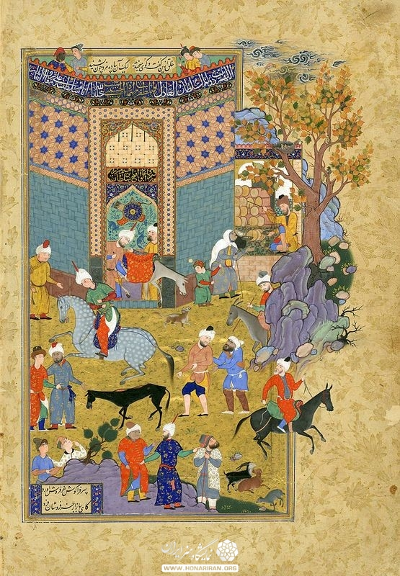
امکان مهار سیاست از پایگاه فرهنگ
از دیگر ویژگی‌های دستگاه شاهی که این دوران را ممتاز از حکومت‌های پس از خود می کند ورود رسمی عالمان شیعی به دربار پادشاهی است. بدین ترتیب با اراده شاه، سلطنت مشروط به فتاوی فقیه می‌شود. نمی‌توان گفت که شاهان صفوی در امور جزئیه خود را مقید به شریعت جعفری کرده‌اند اما روشن است که عالمان دربار شاه را مشروط به دماء، فروج و اموال الناس کرده و بدین ترتیب شاه نمی‌تواند همانند گذشته به صورت مطلق فرمان صادر کند؛ و یا صدور چنین فرامینی برای پادشاه هزینه‌‌زاست. در واقع می‌توان گفت که در عصر صفوی فرهنگ قابلیت تقیید سیاست و سلطنت را در سازوکارهای پیچیده خود دارد. در این عصر امیال شاه قابل دسترس است از مال وثروت و خدم و حشم. خواسته‌های شاهی هزینه‌های هنگفتی بر ملت تحمیل نمی‌کند و مهم‌ترین چالش درگیری حکومت صفوی با حکومت‌های پیرامونی ازبک و عثمانی است.

Slide 23
امکان مهار سیاست از پایگاه فرهنگ
وجـــود امکــــان دخـالـت مردم به نمایندگی علماء
مقید شدن سلطنت به:
  دم
  فروج
  عرض
  مال

Slide 24
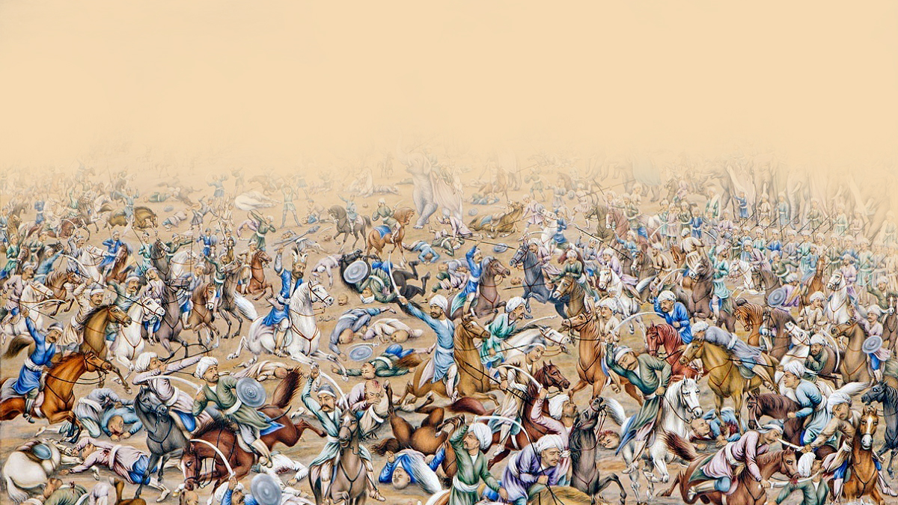
افشاریه و کریم خان زند
دوران مطلقه شدن امر سیاسی

Slide 25
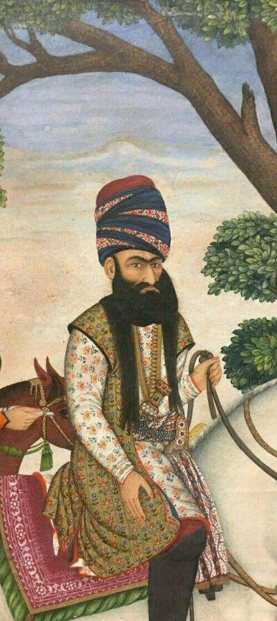
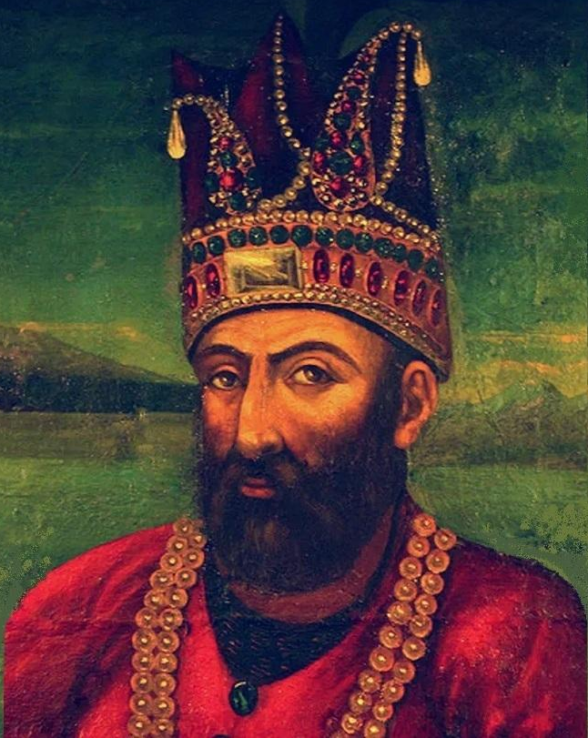
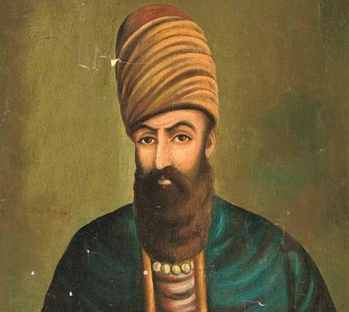
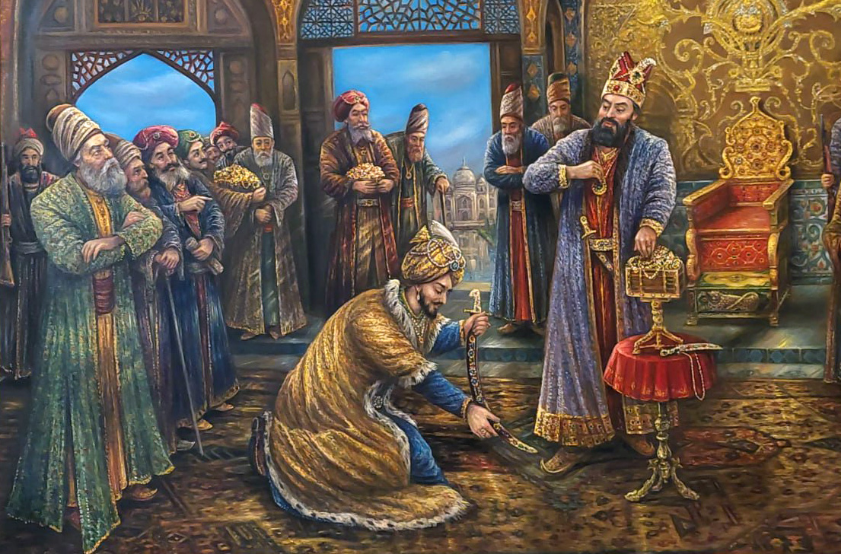
شکل‌گیری استبداد مطلقه سنتی
کوچ اجباری علمای شیعه به نجف اشرف

Slide 26
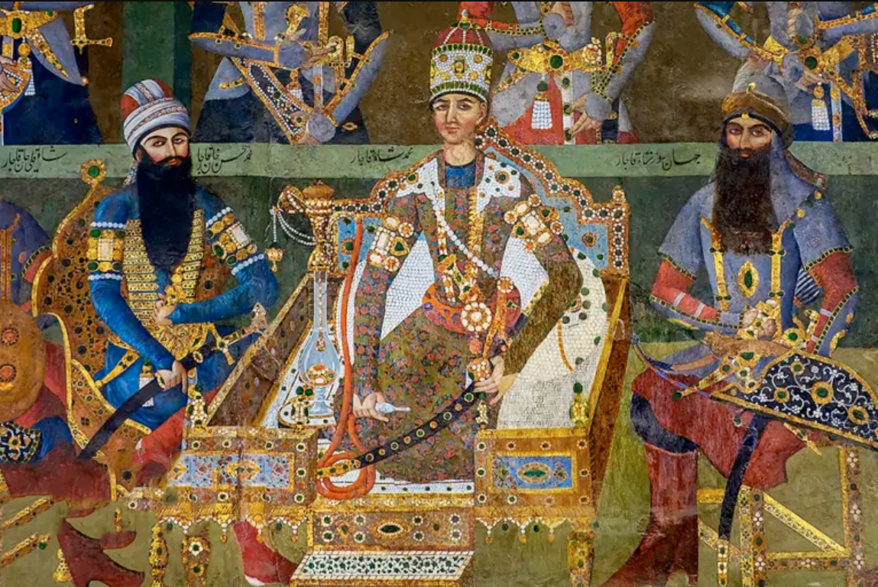
قاجاریه پیش از جنگ‌های ایران و روس
برآمده از ساختار ایلاتی
قاجار، مهمترین دولت جانشین صفویه
حکومت سلطنتی سنتی مطلقه

Slide 27
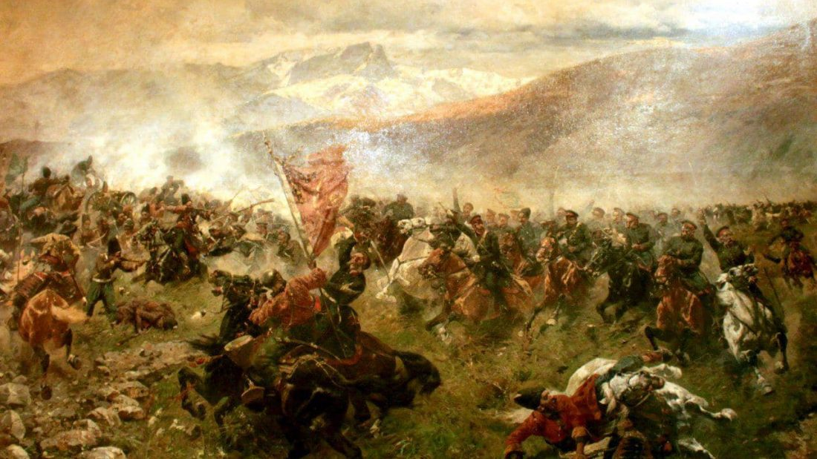
قاجاریه بعد از جنگ ایران و روس
سیاست و جامعه در بحران

Slide 28
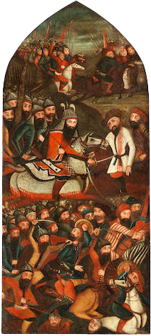
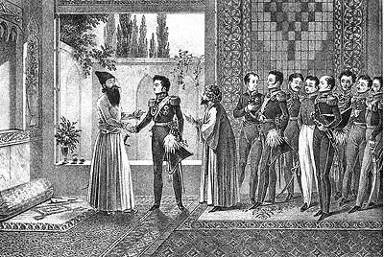
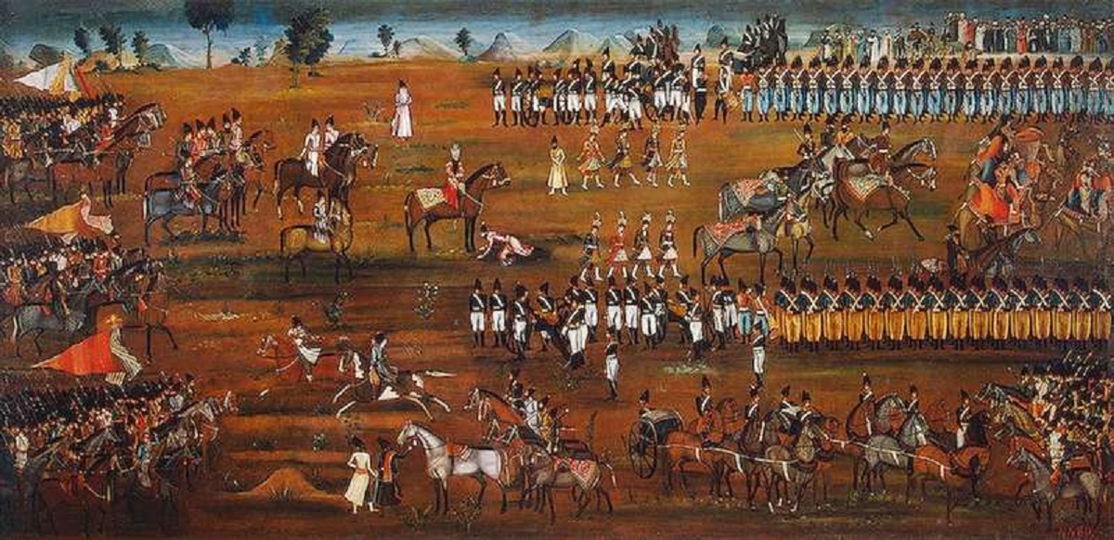
قاجاریه در دوران جنگ‌های
ایران و روسیه تزاری
دو جنگ بزرگ بین ایران و امپراتوری روسیه در یک دوره ۲۵ ساله در زمان پادشاهی فتحعلی‌شاه قاجار است
دوره اول جنگ‌های ایران و روسیه ۱۱۸۳–۱۱۹۲ ه‍.ش
(1218ـ 1228 هـ .ق ) (۱۸۰۴–۱۸۱۳ م)
(عهدنامه گلستان)
دوره دوم جنگ‌های ایران و روسیه ۱۲۰۵–۱۲۰۶ ه‍.ش
(1241ـ1243 هـ .ق ) (۱۸۲۶–۱۸۲۸ م)
(عهدنامه ترکمن‌چای)
شکست‌های سهمگین؛
در مقابل لشکریان مجهز تزاری
مجذوب شدن دستگاه پادشاهی
به فکر فرو رفتن علماء و روشنفکران

Slide 29
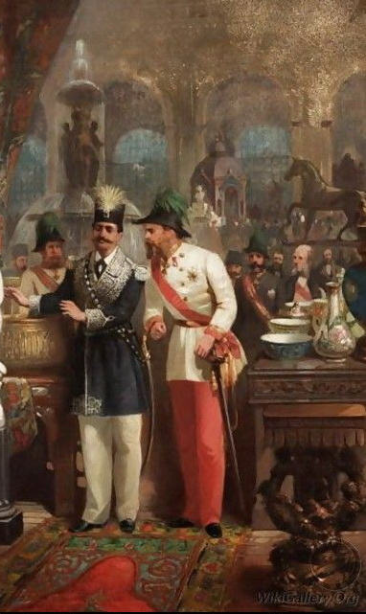
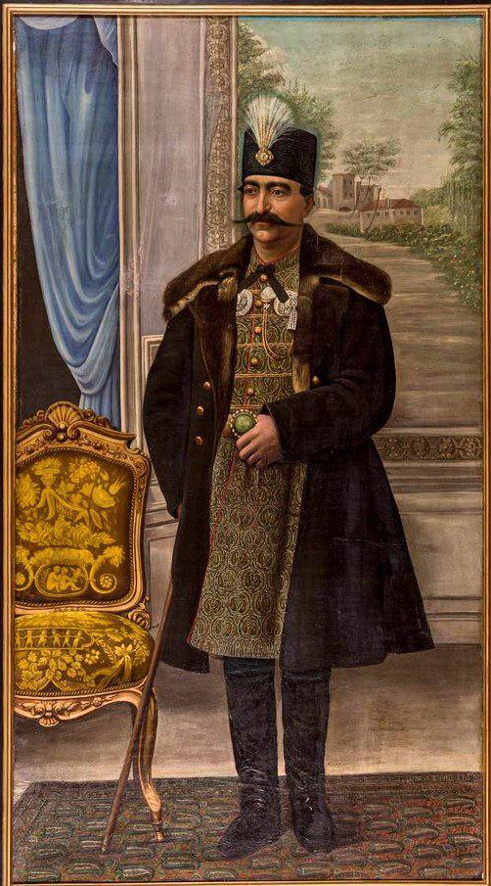
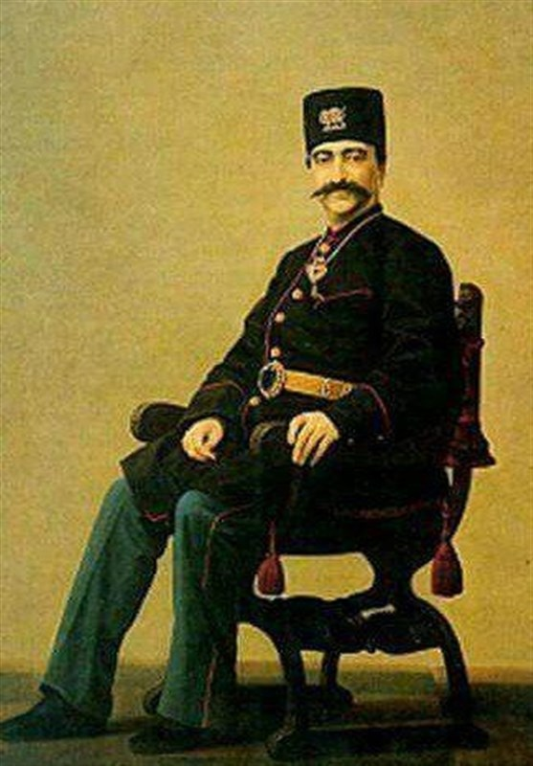
عدم امکان کنترل سیاست
در ساحت فرهنگ
شکل‌گیری استبداد مطلقه سنتی زیاده‌خواه
که در باطن تحت تاثیر استعمار مدرن است.

Slide 30
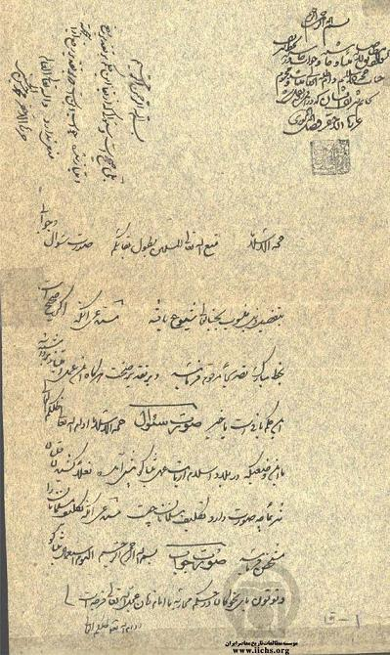
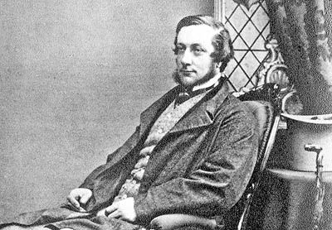
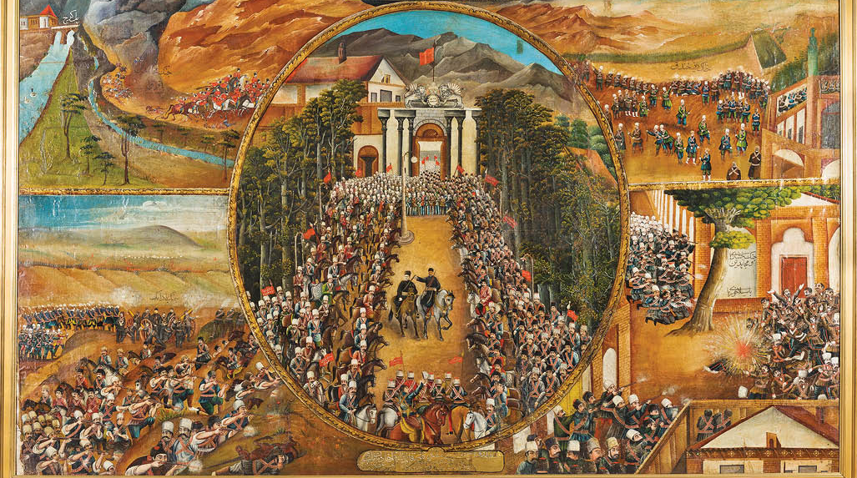
قرار داد رژی انحصار معاملات توتون و تنباکو
انحصار خرید و فروش توتون و تنباکوی ایران به مدت پنجاه سال
۱۵ هزار پوند و یک چهارم از سود
شکل‌گیری جنبش‌های اجتماعی بر علیه استبداد و استعمار
۲۰۰ هزار نفر از شهروندان انگلیسی، هندی و پاکستانی
۲۹ اسفندماه ۱۲۶۸
رجب ۱۳۰۷ ه‍.ق
مارس ۱۸۹۰ میلادی

Slide 31
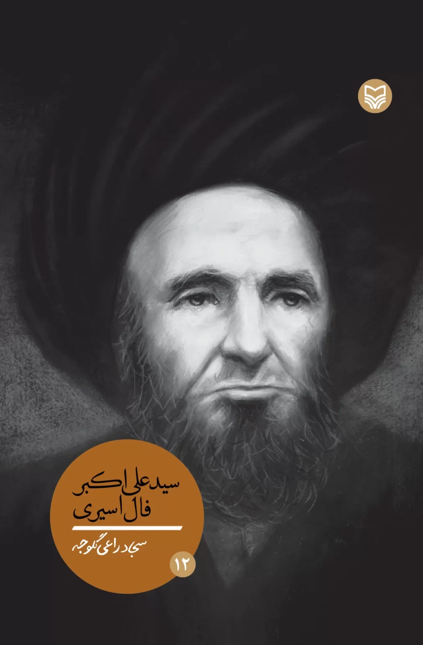
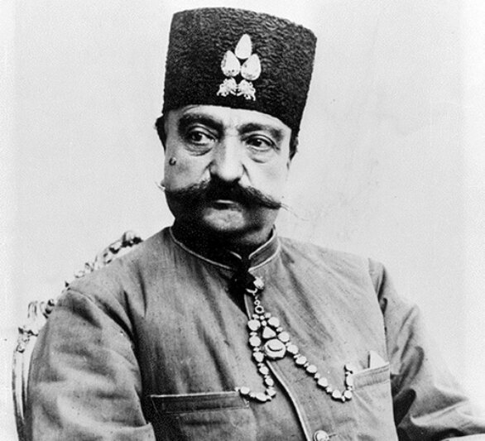
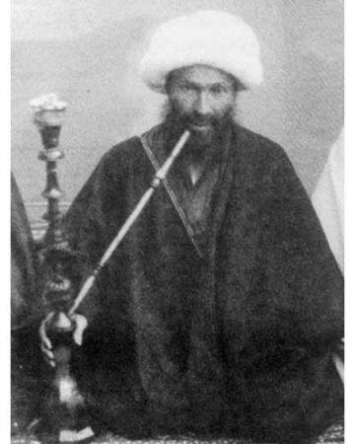
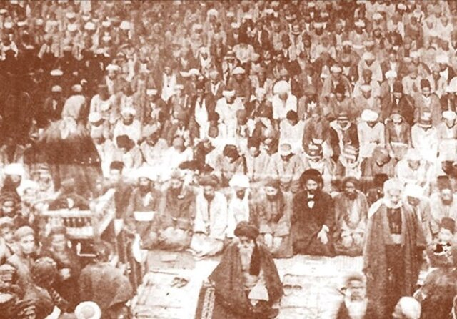
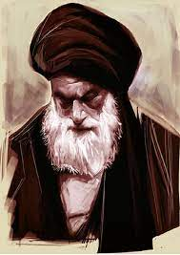
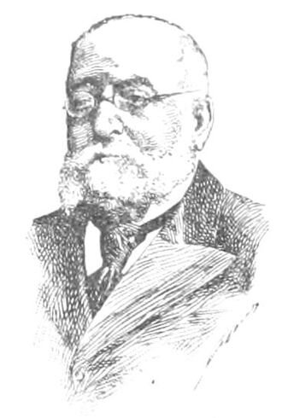
سید علی اکبر فال اسیری
قرارداد رژی انحصار معاملات توتون و تنباکو
ارسال تلگراف به ناصرالدین شاه
میرزای آشتیانی
جشن پیروزی جنبش تنباکو
انحصار خرید و فروش توتون و تنباکوی ایران به مدت پنجاه سال
1.مقابله باتکیه بر ایده ولایت
فتوای تاریخی
میرزای شیرازی
۱۵ هزار پوند و یک چهارم از سود
سِر هنری دراموند ولف وزیر مختار انگلیس در ایران
«اجازه‌نامه‌ای برای فروش و معامله و غیره توتون و تنباکو و سیگار... حق خالص صاحبان این امتیاز است و احدی جز صاحبان این امتیازنامه حق صدور اجازه‌نامه‌جات مزبور را ندارند.»
۲۰۰ هزار نفر از شهروندان انگلیسی، هندی و پاکستانی
۲۹ اسفندماه ۱۲۶۸هـ .ق
رجب ۱۳۰۷ ه‍.ق
مارس ۱۸۹۰ میلادی

Slide 32
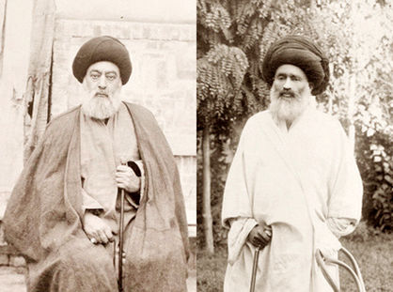
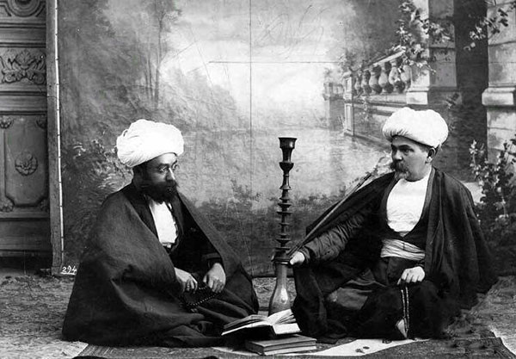
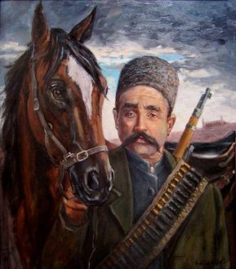
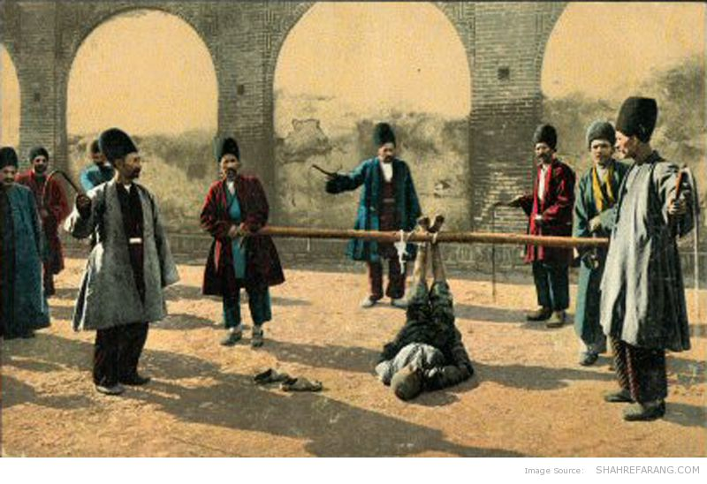
قرار داد رژی انحصار معاملات توتون و تنباکو
سرآغاز تحصن و هجرت به رهبری سید عبدالله بهبهانی و سید محمد طباطبایی
با ایده ی عدالت خوانه
واگذاری گمرکات و بنادر
افزایش تعرفه گمرکات
40000پوند به 60000 پوند
توهین به لباس روحانیت توسط موسیو نوز بلژیکی
انحصار خرید و فروش توتون و تنباکوی ایران به مدت پنجاه سال
۱۳۲۳ قمری. ۱۲۸۴ شمسی
2.مقابله با ایده جمهوریت و مشروطه کردن قدرت شاه توسط قانون
۱۵ هزار پوند و یک چهارم از سود
سید علی اکبر فال اسیری
۲۰۰ هزار نفر از شهروندان انگلیسی، هندی و پاکستانی
اردیبهشت 1284خورشیدی
فلک کردن تاجران قند
۲۹ اسفندماه ۱۲۶۸
رجب ۱۳۰۷ ه‍.ق
مارس ۱۸۹۰ میلادی
ارسال تلگراف به ناصرالدین شاه
میرزای آشتیانی
جشن پیروزی جنبش تنباکو
1. مقابله با تکیه بر ایده ولایت
فتوای تاریخی
میرزای شیرازی
سِر هنری دراموند ولف وزیر مختار انگلیس در ایران

Slide 33
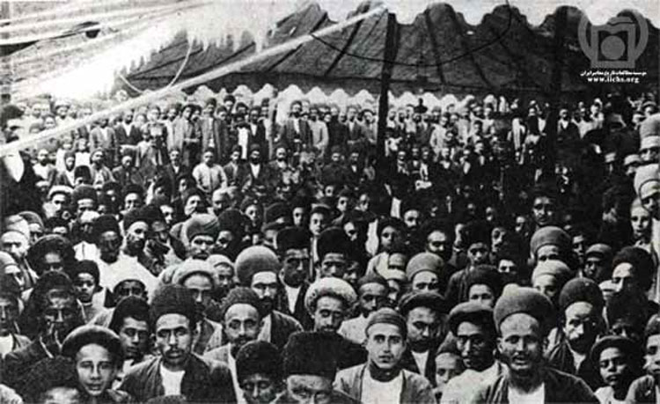
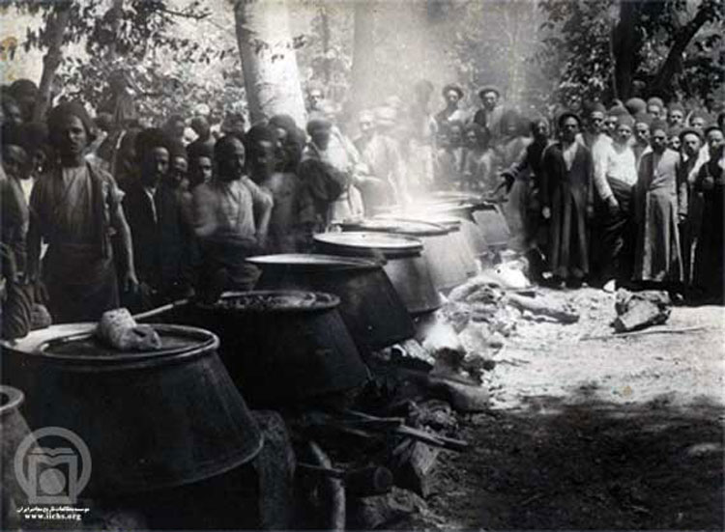
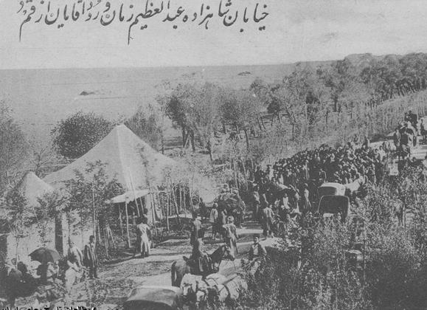
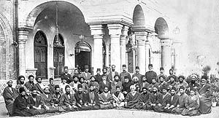
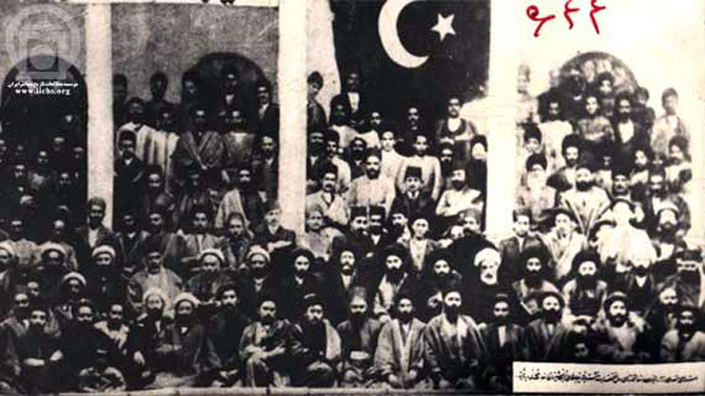
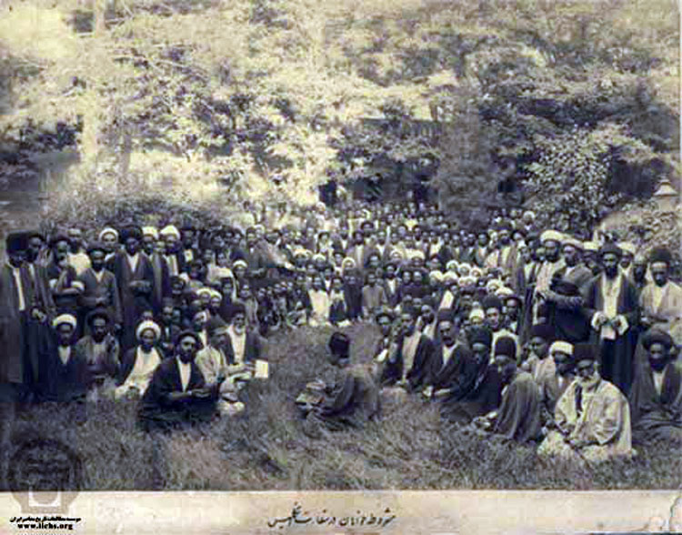
سید علی اکبر فال اسیری
شکل گیری ایده ی مشروطیت
ارسال تلگراف به ناصرالدین شاه
میرزای آشتیانی
جشن پیروزی جنبش تنباکو
سرآغاز تحصن و هجرت به رهبری سید عبدالله بهبهانی و سید محمد طباطبایی
با ایده عدالت‌خوانه
تجصن در شاه عبدالعظیم ، قم و سفارت بریتانیا و عثمانی
واگذاری گمرکات و بنادر
افزایش تعرفه گمرکات
40000پوند به 60000 پوند
1.مقابله باتکیه بر ایده ولایت
فتوای تاریخی
میرزای شیرازی
سِر هنری دراموند ولف وزیر مختار انگلیس در ایران
توهین به لباس روحانیت توسط موسیو نوز بلژیکی
۱۳۲۳ قمری. ۱۲۸۴ شمسی
2. مقابله با ایده جمهوریت و مشروطه کردن قدرت شاه توسط قانون
دستور تشکیل مجلس شورای ملی به فرمان مظفرالدین شاه
۱۴ جمادی‌الثانی ۱۳۲۴
اردیبهشت 1284خورشیدی
فلک کردن تاجران قند

Slide 34
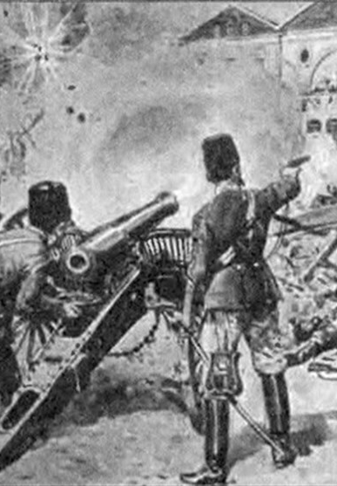
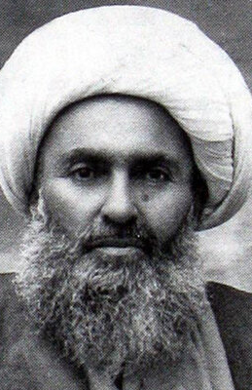
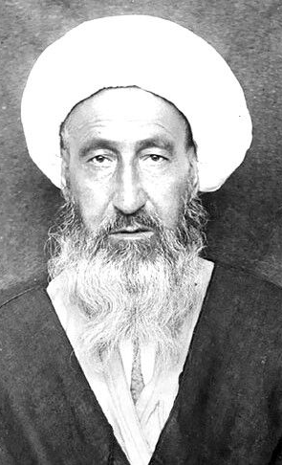
2. سرآغاز تحصن و هجرت به رهبری سید عبدالله بهبهانی و سید محمد طباطبایی
با تکیه ایده‌ی عدالت خوانه
واگذاری گمرکات و بنادر
افزایش تعرفه گمرکات
40000پوند به 60000 پوند
2 تیر 1287
یوم التوب
لیاخوف روس
توهین به لباس روحانیت توسط موسیو نوز بلژیکی
۱۳۲۳ قمری. ۱۲۸۴ شمسی
3.مقابله با سلطنت مطلقه با تکیه بر ایده مشروطه کردن قدرت شاه توسط قانون (جمهوریت)
شکل‌گیری ایده مشروطیت
اردیبهشت 1284خورشیدی
فلک کردن تاجران قند
به توپ بستن مجلس توسط محمد علی شاه قاجار
تحصن در شاه عبدالعظیم، قم و سفارت بریتانیا و عثمانی
دستور تشکیل مجلس شورای ملی به فرمان مظفرالدین شاه
۱۴ جمادی‌الثانی ۱۳۲۴

Slide 35
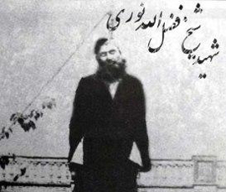
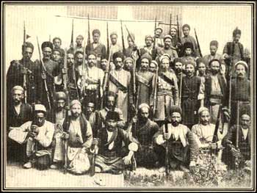
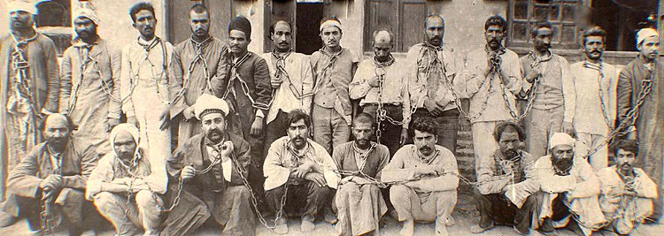
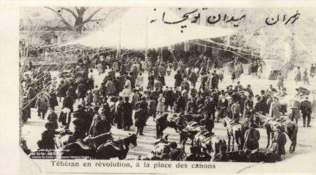
شکل گیری ایده ی مشروطیت
اعدام شیخ فضل الله در میدان توپخانه
فتح طهران
۲۵ تیر ۱۲۸۸
تجصن در شاه عبدالعظیم ، قم و سفارت بریتانیا و عثمانی
2 تیر 1287
یوم التوب
لیاخوف روس
دستور تشکیل مجلس شورای ملی به فرمان مظفرالدین شاه
۱۴ جمادی‌الثانی ۱۳۲۴
شکست ایده ی مشروطیت
به توپ بستن مجلس توسط محمد علی شاه قاجار
جدایی مشروطه‌خواهی و مشروعه‌خواهی

Slide 36




2 تیر 1287
یوم التوب
لیاخوف روس
میزا فتح علی آخوند زاده
میرزا آقا خان کرمانی
شکل گیری ریشه های ناسیونالیسم
اعدام شیخ فضل الله در میدان توپخانه
فتح طهران
۲۵ تیر ۱۲۸۸
حضور مصدق در مجلس شورای ملی قاجاریه
رضا خان میرپنج
ناسیونالیست جمهوری خواه در مجلس چهارم و پنجم
به توپ بستن مجلس توسط محمد علی شاه قاجار
شکست ایده مشروطیت

Slide 37
اعدام شیخ فضل الله در میدان توپخانه
فتح طهران
۲۵ تیر ۱۲۸۸
میزا فتح علی آخوند زاده
میرزا آقا خان کرمانی
شکل‌گیری ریشه‌های ناسیونالیسم
شکست ایده ی مشروطیت
حضور مصدق در مجلس شورای ملی قاجاریه
رضا خان میرپنج
ناسیونالیست جمهوری خواه در مجلس چهارم و پنجم

Slide 38








شکل گیری دولت شبه مدرن و دست نشانده
آموزش عالی
حکومت پهلوی
سازمان برنامه و بودجه
تغییر فرهنگ و هویت ایرانی و اسلامی
از لایه سیاست
شبه مدرن و استعماری
بانک سپه
شکل گیری ارتش شبه مدرن با لباس های متحد الشکل

Slide 39
شکل‌گیری دولت شبه مدرن و دست نشانده
آموزش عالی
سازمان برنامه و بودجه
بانک سپه
شکل‌گیری ارتش شبه مدرن با لباس‌های متحد الشکل

Slide 40







شکل گیری دولت شبه مدرن و دست نشانده
آموزش عالی
سازمان برنامه و بودجه
بانک سپه
متاثر شدن حیات هویتی و فرهنگی تحت تاثیر سیاست استعماری مدرن
شکل گیری ارتش شبه مدرن با لباس های متحد الشکل
جشن هنر شیراز
جشن های دو هزار ساله

Slide 41

کلیت مقطع تاریخی پهلوی اول: دوران تحلیل رفتن ظرفیت‌های مردمی با تجددگرایی ساختاری
سه سیاست اصلی پهلوی اول:
سیاست اول: آغاز تجددگرایی ساختاری -منهای دموکراسی آن- در ایران
سیاست دوم: ملی‌گرایی باستانی (ملی گرایی ماقبل از اسلام)
و
در نتیجه سیاست سوم: مقابله با مذهب شیعی و فرهنگ ایرانی اسلامی
با تکیه بر دو مؤلفه مهم:
ارتش نوین
و دیوان‌سالاری
که منجر به تمرکزگرایی مدرن و تحلیل ظرفیت‌های مردمی موجود در زمان قاجار شد».

Slide 42
اهم اقدامات رضاخان در سیاست اول (تجددخواهی):
        1) گسترش لژهای فراماسونری و گرفتن مناصب سیاسی، اقتصادی و فرهنگی
        2) تغییر پوشش مردان (تصویب استفاده اجباری از کلاه پهلوی در سال 1306)
        3) کشف حجاب زنان
        4) تأسیس سازمان پیش‌آهنگی
        5) رواج اسم‌ها و نام‌های خانوادگی اروپایی
        6) تغییر نظام آموزش و پرورش ایران با تقلید ناقص از شیوه آموزشی فرانسه
        7) اعزام محصل به خارج از کشور
        8) تمرکزگرایی و اقتدارگرایی حکومت با تأسیس ارتش نوین
        9) درهم شکستن سیستم ملوک الطوائفی
        10) متحد الشکل کردن لباس
        11) تأسیس بانک سپه برای سامان بخشیدن به امور مالی و حقوقی نظامیان
        12) تصویب قانون نظام اجباری و تشکیل سازمان ثبت احوال جهت شناسایی مشمولان
        13) تأسیس کانون بانوان، جمعیت نسوان وطن‌خواه و جمعیت تمدن نسوان

Slide 43
اهم اقدامات رضاخان در سیاست دوم (ملی‌گرایی باستانی)
        1) تأسیس انجمن وضع لغات و فرهنگستان ایران (سال 1314)
        2) برگزاری کنگره‌های بین المللی هنر و باستان‌شناسی
        3) تأسیس سازمان پرورش افکار
        4) بازنویسی متون تاریخی با دیدگاه شاه پرستی
        5) منسوخ کردن استفاده از تاریخ هجری قمری
        6) ترویج زردشتی‌گری
        7) تصویب قانون حفظ آثار ملی (سال 1309)
        8) تصویب قانون اعزام محصلان
        9) تشکیل انجمن آثار ملی (سال 1312)
        10) برگزاری جشن هزاره فردوسی
        11) کانون ایران باستان (سال 1310)

Slide 44
اهم اقدامات رضاخان در سیاست سوم (مذهب‌ستیزی و رواج سکولاریسم)
        1) تأسیس انجمن وضع لغات و فرهنگستان ایران (سال 1314)
        2) برگزاری کنگره‌های بین المللی هنر و باستان‌شناسی
        3) تأسیس سازمان پرورش افکار
        4) بازنویسی متون تاریخی با دیدگاه شاه پرستی
        5) منسوخ کردن استفاده از تاریخ هجری قمری
        6) ترویج زردشتی‌گری
        7) تصویب قانون حفظ آثار ملی (سال 1309)
        8) تصویب قانون اعزام محصلان
        9) تشکیل انجمن آثار ملی (سال 1312)
        10) برگزاری جشن هزاره فردوسی
        11) کانون ایران باستان (سال 1310)

Slide 45

کلیت مقطع پهلوی دوم: امتداد دوره اول، با تقویت رویکرد اجتماعی فرهنگی و برنامه‌ریزی و امنیت‌سازی
۱. تجددگرایی ساختاری با تمرکز بر نوسازی اقتصادی-اجتماعی و وابستگی به غرب
ادامه پروژه نوسازی پهلوی اول، اما با محوریت اقتصاد نفتی و برنامه‌های توسعه غربگرایانه مانند اصلاحات ارضی (انقلاب سفید)، صنعتی‌سازی، و گسترش شهرنشینی.
تقویت سکولاریسم از طریق قوانینی مانند حق رأی زنان، تغییر لباس، و گسترش آموزش مدرن، اما همراه با سرکوب آزادی‌های سیاسی و نادیده گرفتن خواسته‌های دموکراتیک (مانند انحلال مجلس هفدهم پس از کودتای ۲۸ مرداد ۱۳۳۲).
وابستگی فزاینده به قدرت‌های غربی (به‌ویژه آمریکا) برای حفظ نظام و پیشبرد برنامه‌های توسعه.
۲. ملی‌گرایی باستانی با ابعاد نمایشی و نمادین
ترویج هویت ملی مبتنی بر امپراتوری باستانی ایران (پیش از اسلام) با اقداماتی مانند جشن‌های ۲۵۰۰ ساله شاهنشاهی، تأکید بر نمادهای پادشاهی (تاجگذاری در پاسارگاد)، و بازسازی هویت ایرانی به‌عنوان میراثدار تمدن‌های باستانی.
تلاش برای جایگزینی اسلام بهعنوان بخشی از هویت ملی با روایتی سکولار و شاهنشاهی.
. مقابله غیرمستقیم با مذهب شیعی و فرهنگ سنتی
گسترش فرهنگ غربی در رسانه‌ها، هنر، و سبک زندگی، که با ارزشهای اسلامی-ایرانی در تضاد بود.
محدودسازی نهادهای مذهبی و روحانیت (مانند ممنوعیت برگزاری مراسم عزاداری در برخی دوره‌ها)، اما با چالش فزاینده از سوی جامعه مذهبی که به‌تدریج به رهبری روحانیون (مانند امام خمینی) سازمان یافت.
تقابل با نیروهای مذهبی در جریان وقایعی مانند قیام ۱۵ خرداد ۱۳۴۲ و سرکوب اعتراضات.

Slide 46
کلیت مقطع پهلوی دوم: امتداد دوره اول، با تقویت رویکرد اجتماعی فرهنگی و برنامه‌ریزی و امنیت‌سازی
دو مؤلفه کلیدی در دوران پهلوی دوم:
۱. ارتش نوین و امنیتی‌سازی حکومت
تقویت ارتش با حمایت آمریکا و تبدیل آن به ابزار اصلی حفظ قدرت (مانند خرید تسلیحات پیشرفته).
ایجاد ساواک به‌عنوان نهاد امنیتی برای سرکوب مخالفان (چپ‌گرایان، ملی‌گرایان، و مذهبیون).
اتکای حکومت به نیروی نظامی و امنیتی برای مقابله با ناآرامی‌ها.
۲. دیوان‌سالاری متمرکز و توسعه بوروکراتیک
گسترش ساختار اداری مدرن با هدف مدیریت برنامه‌های توسعه و نوسازی.
تمرکزگرایی شدید در تصمیمگیری‌ها (شاه به‌عنوان محور اصلی قدرت) و تضعیف نهادهای محلی و مشارکت مردمی.
شکل‌گیری طبقه جدید بوروکرات‌ها و نخبگان وابسته به دربار، که به فساد اداری و شکاف طبقاتی دامن زد.

Slide 47
کلیت مقطع پهلوی دوم: امتداد دوره اول، با تقویت رویکرد اجتماعی فرهنگی و برنامه‌ریزی و امنیت‌سازی
تمرکزگرایی مدرن با هزینه‌های اجتماعی:
رشد اقتصادی ناهمگون، افزایش شکاف طبقاتی، و نارضایتی روستاییان و طبقات محروم به‌ویژه پس از اصلاحات ارضی.
سرخوردگی سیاسی و فرهنگی:
سرکوب جنبش‌های مردمی (مانند نهضت ملی‌شدن نفت)، محدودیت فضای روشنفکری، و تقابل با ارزش‌های اسلامی، به بسیج نیروهای مذهبی و انقلابی انجامید.
وابستگی به غرب و بحران مشروعیت:
اتکای نظام به حمایت خارجی و فاصله گرفتن از هویت اسلامی-ایرانی، مشروعیت حکومت را در میان مردم تضعیف کرد.

Slide 48
کلیت مقطع پهلوی دوم: امتداد دوره اول، با تقویت رویکرد اجتماعی فرهنگی و برنامه‌ریزی و امنیت‌سازی
تفاوت‌های کلیدی با پهلوی اول:
پهلوی دوم در شرایط جنگ سرد و وابستگی به غرب عمل می‌کرد، در حالی که پهلوی اول بیشتر بر استقلال سیاسی تأکید داشت.
نقش نفت به‌عنوان محور اقتصاد و سیاست خارجی در پهلوی دوم پررنگتر بود.
مقاومت جامعه در برابر سیاست‌های ضدمذهبی و سکولار در پهلوی دوم به‌مراتب سازمان‌یافته‌تر و منجر به انقلاب شد.
در مجموع، پهلوی دوم با حفظ چارچوب‌های اصلی پهلوی اول (تجدد آمرانه، ملی‌گرایی باستانی، و تقابل با مذهب)، به دلیل تنش‌های ناشی از نوسازی شتاب‌زده، وابستگی به غرب، و بی‌توجهی به خواسته‌های دموکراتیک و مذهبی، به بحران مشروعیت و سرنگونی انجامید.

Slide 49
اهم اقدامات پهلوی دوم: سیاست‌های مدرنیزاسیون و اصلاحات اجتماعی
1) انقلاب سفید (۱۳۴۱–۱۳۴۲): مجموعه‌ای از اصلاحات اقتصادی و اجتماعی شامل:
  اصلاحات ارضی: تقسیم زمین‌های بزرگ مالکی بین کشاورزان.
  ملی کردن جنگل‌ها و مراتع.
  آموزش همگانی و سوادآموزی (سپاه دانش).
  حق رأی به زنان (۱۳۴۱).
  تأسیس خانه‌های بهداشت روستایی.
  صنعتی‌سازی سریع با تمرکز بر زیرساخت‌ها (جاده‌ها، سدها، و کارخانه‌ها).
2) تأسیس حزب رستاخیز (۱۳۵۳): ایجاد یک حزب واحد برای تمرکز قدرت سیاسی و حذف مخالفان.
3) غربی‌سازی فرهنگ عمومی: ترویج سبک زندگی غربی و کاهش نفوذ مذهب در فضای عمومی.
4) تقابل با روحانیت: اختلاف با علما به‌ویژه پس از اعتراضات سال ۱۳۴۲ (قیام ۱۵ خرداد) و تبعید آیت‌الله خمینی.
5) برگزاری جشن‌های ۲۵۰۰ ساله شاهنشاهی (۱۳۵۰): انتقادها به هزینه‌های گزاف و نمایش تجملات.

Slide 50
اهم اقدامات پهلوی دوم: سیاست‌های توسعه اقتصادی و صنعتی
1) رونق اقتصادی با درآمدهای نفتی: پس از افزایش قیمت نفت در دهه ۱۳۵۰، پروژه‌های عظیم صنعتی و نظامی آغاز شد.
2) تأسیس سازمان انرژی اتمی ایران (۱۳۵۳): آغاز برنامه‌های هسته‌ای با کمک آمریکا و اروپا.
3) ساخت پروژه‌های بزرگ: مانند کارخانه ذوب آهن اصفهان، نیروگاه اتمی بوشهر، و سدهای بزرگ (کرج، دز، و...).

Slide 51
اهم اقدامات پهلوی دوم: سیاست خارجی
1) اتحاد با غرب: همکاری نزدیک با ایالات متحده و اروپا در دوران جنگ سرد.
2) روابط با اسرائیل: برقراری روابط غیررسمی با اسرائیل و همکاری امنیتی.
3) کنترل تنش‌ها در خلیج فارس: ادعای مالکیت بر بحرین (تا سال ۱۳۴۹) و سپس پذیرش استقلال آن.
4) افزایش نقش ایران به عنوان «ژاندارم منطقه»: با حمایت آمریکا، ایران نقش کلیدی در ثبات خلیج فارس ایفا می‌کرد.

Slide 52
اهم اقدامات پهلوی دوم: برنامه‌ریزی توسعه
اصل چهار ترومن برنامه‌ای بود که در سال ۱۹۴۹ توسط هری ترومن، رئیس‌جمهور آمریکا، برای کمک به کشورهای در حال توسعه به‌منظور مقابله با نفوذ کمونیسم و گسترش سرمایه‌داری طراحی شد. این برنامه در ایران از سال ۱۳۲۹ (۱۹۵۰) آغاز شد و تا اواسط دهه ۱۳۳۰ ادامه یافت.
پس از کودتای ۲۸ مرداد ۱۳۳۲ و بازگشت محمدرضا شاه به قدرت، برنامه‌ریزی توسعه به‌عنوان یکی از ابزارهای اصلی مدیریت کشور در دستور کار قرار گرفت. این برنامه‌ها با هدف نوسازی اقتصاد و جامعه ایران و با حمایت مالی درآمدهای نفتی و کمک‌های خارجی اجرا شدند.
نقش و تأثیرات برنامه‌ریزی توسعه:
۱. تشکیل سازمان برنامه و بودجه:
سازمان برنامه و بودجه در سال ۱۳۲۷ تأسیس شد و نقش محوری در تدوین و اجرای برنامه‌های توسعه ایفا کرد.
این سازمان با همکاری کارشناسان داخلی و خارجی، برنامه‌های پنج‌ساله توسعه را طراحی و اجرا کرد.
۲. برنامه‌های پنج‌ساله توسعه:
برنامه اول (۱۳۳۴–۱۳۳۸): تمرکز بر توسعه زیرساخت‌ها، کشاورزی، و صنایع سبک.
برنامه دوم (۱۳۳۹–۱۳۴۳): تأکید بر صنعتی‌سازی و گسترش بخش خصوصی.
برنامه سوم (۱۳۴۷–۱۳۵۱) و برنامه چهارم (۱۳۵۲–۱۳۵۶): تمرکز بر صنایع سنگین، نوسازی شهری و گسترش خدمات اجتماعی.

Slide 53
اهم اقدامات پهلوی دوم: برنامه‌ریزی توسعه
۳. اصلاحات ارضی (انقلاب سفید):
اصلاحات ارضی به‌عنوان بخشی از برنامه‌های توسعه،با هدف کاهش نفوذ زمین‌داران بزرگ و ایجاد طبقه متوسط روستایی اجرا شد.
این اصلاحات اگرچه به بهبود وضعیت برخی کشاورزان کمک کرد، اما به دلیل نبود حمایت کافی از کشاورزان خرده‌پا و ناکافی بودن زیرساخت‌ها، نتایج مطلوبی نداشت.
۴. صنعتی‌سازی و شهرنشینی:
سرمایه‌گذاری در صنایع سنگین (مانند فولاد و پتروشیمی) و گسترش شهرنشینی با ساخت شهرک‌های جدید.
رشد سریع شهرنشینی بدون برنامه‌ریزی مناسب، به مشکلاتی مانند حاشیه‌نشینی و نابرابری اجتماعی دامن زد.
5. تأثیرات اجتماعی و اقتصادی:
رشد اقتصادی سریع، اما ناهمگون، که به افزایش شکاف طبقاتی و نارضایتی عمومی انجامید.
گسترش آموزش و بهداشت، اما با کیفیت نابرابر و تمرکز بر مناطق شهری.
وابستگی فزاینده اقتصاد به درآمدهای نفتی و واردات کالاهای صنعتی.

Slide 54
اهم اقدامات پهلوی دوم: برنامه‌ریزی توسعه
آمار مهاجرت از روستا به شهر در پهلوی اول و دوم:
در دوره پهلوی اول، شهرنشینی و مهاجرت روستاییان به‌طور محدودتری رخ داد و سهم جمعیت شهری از ۱۵٪ به ۲۱٪ افزایش یافت.
در دوره پهلوی دوم، به‌ویژه پس از اصلاحات ارضی، مهاجرت روستاییان به شهرها شتاب گرفت و سهم جمعیت شهری از ۳۲٪ به ۵۲٪ افزایش یافت.
رشد شهرنشینی در این دوره با چالش‌هایی مانند حاشیه‌نشینی، شکاف طبقاتی، و نارضایتی اجتماعی همراه بود، که به بحران‌های سیاسی و انقلاب ۱۳۵۷ کمک کرد.

Slide 55




مبارزه فرهنگی
جامعه در مقابل استبداد و استعمار
تاسیس حوزه علمیه قم
در سال 1340
شیخ عبدالکریم حائری یزدی
معروف به موسِس

Slide 56








ملی گرایی
مبارزه فرهنگی
لغو قرارداد ایران و انگلیس در ۱۳۱۲
تاسیس حوزه علمیه قم
در سال 1340
۲۹اسفند ۱۳۲۹،
نهضت ملی شدن صنعت نفت
کودتای 28 مرداد
شکست دولت مصدق
شیخ عبدالکریم حائری یزدی
معروف به موسِس

Slide 57




مرامنامه‌ى حزب برادران
1ـ حفظ وحدت ملى ایران و توسعه‌ى مذهب جعفرى (اثنى عشرى) در آن.
2ـ اجراى قانون اساسى به ‌ویژه اعتبار نظارت علماى طراز اول و مجلس سنا و ایالتى و ولایتى.
3ـ تحول فکرى در شئون ملى و مبارزه با خرافات.
4ـ از شمار افکندن امتیازاتى که بر اثر خرافات و تعصبات جاهلانه در ادوار گذشته ایجاد شده و پابرجا کردن امتیازاتى که موافق با عقل و طبع باشد.
5ـ استوار کردن مبانى روحانیت به نحوى که رتبه و راتبه در آن محفوظ باشد.
6ـ تعلیم عمومى نظام و تقویت نیروهاى دفاع و مبارزه با هرج و مرج.
7ـ به کار انداختن منابع ثروت و افزودن منافع عمومى و تأمین بودجه‌ى کشور به نسبت درآمد.
8ـ حفظ مرکزیت ایران با رعایت آن که قطعات مملکت از همه‌ى شئون اجتماعى بدون امتیاز برخوردار باشند.
9ـ تعمیم فرهنگ، به وسیله‌ى اجراى تعلیمات اجبارى و عمومى از حیث آموزش و پرورش.
10ـ ایجاد بهداشت عمومى از حیث تغذیه و دوا و سلامتى و مسکن و تکثیر نسل با تسهیل امر ازدواج.
11ـ ایجاد و تحکیم روابط حسنه بین دول و ملل اسلامى.
12ـ مبارزه با استبداد در جمیع شئون اجتماعى.
مبارزه سیاسی
مبارزه فرهنگی
تاسیس حوزه علمیه قم
در سال 1340
ملی‌گرایی
سید نورالدین
حیسنی
الهاشمی
معروف به
نائب الامام
لغو قرارداد ایران و انگلیس در ۱۳۱۲
تجمع مسئولان و هوادارن حزب برادران در مسجد وکیل شیراز
شیخ عبدالکریم حائری یزدی
معروف به موسِس
۲۹اسفند ۱۳۲۹،
نهضت ملی شدن صنعت نفت
کودتای 28 مرداد
شکست دولت مصدق

Slide 58




فدائیان اسلام
ملی گرایی
1324
1328 تا
1332
احمد کسروی
عبدالحسین هژیر
حاجی علی رزم آرا
حسین فاطمی
حسین علاء
مرامنامه‌ى حزب برادران
1ـ حفظ وحدت ملى ایران و توسعه‌ى مذهب جعفرى (اثنى عشرى) در آن.
2ـ اجراى قانون اساسى به ‌ویژه اعتبار نظارت علماى طراز اول و مجلس سنا و ایالتى و ولایتى.
3ـ تحول فکرى در شئون ملى و مبارزه با خرافات.
4ـ از شمار افکندن امتیازاتى که بر اثر خرافات و تعصبات جاهلانه در ادوار گذشته ایجاد شده و پابرجا کردن امتیازاتى که موافق با عقل و طبع باشد.
5ـ استوار کردن مبانى روحانیت به نحوى که رتبه و راتبه در آن محفوظ باشد.
6ـ تعلیم عمومى نظام و تقویت نیروهاى دفاع و مبارزه با هرج و مرج.
7ـ به کار انداختن منابع ثروت و افزودن منافع عمومى و تأمین بودجه‌ى کشور به نسبت درآمد.
8ـ حفظ مرکزیت ایران با رعایت آن که قطعات مملکت از همه شئون اجتماعى بدون امتیاز برخوردار باشند.
9ـ تعمیم فرهنگ، به وسیله‌ى اجراى تعلیمات اجبارى و عمومى از حیث آموزش و پرورش.
10ـ ایجاد بهداشت عمومى از حیث تغذیه و دوا و سلامتى و مسکن و تکثیر نسل با تسهیل امر ازدواج.
11ـ ایجاد و تحکیم روابط حسنه بین دول و ملل اسلامى.
12ـ مبارزه با استبداد در جمیع شئون اجتماعى.
لغو قرارداد ایران و انگلیس در ۱۳۱۲
نواب صفوی
مبارزه سیاسی
۲۹اسفند ۱۳۲۹،
مبارزه فرهنگی -سیاسی
نهضت ملی شدن صنعت نفت
تاسیس در دهه 1320
اعلامیه رسمی فدائیان اسلام
روز نامه نبرد ملت
کودتای 28 مرداد
شکست دولت مصدق
سید نورالدین
حیسنی
الهاشمی
معروف به
نائب الامام
تجمع مسئولان و هوادارن حزب برادران در مسجد وکیل شیراز

Slide 59



مرامنامه‌ى حزب برادران
1ـ حفظ وحدت ملى ایران و توسعه‌ى مذهب جعفرى (اثنى عشرى) در آن.
2ـ اجراى قانون اساسى به ‌ویژه اعتبار نظارت علماى طراز اول و مجلس سنا و ایالتى و ولایتى.
3ـ تحول فکرى در شئون ملى و مبارزه با خرافات.
4ـ از شمار افکندن امتیازاتى که بر اثر خرافات و تعصبات جاهلانه در ادوار گذشته ایجاد شده و پابرجا کردن امتیازاتى که موافق با عقل و طبع باشد.
5ـ استوار کردن مبانى روحانیت به نحوى که رتبه و راتبه در آن محفوظ باشد.
6ـ تعلیم عمومى نظام و تقویت نیروهاى دفاع و مبارزه با هرج و مرج.
7ـ به کار انداختن منابع ثروت و افزودن منافع عمومى و تأمین بودجه‌ى کشور به نسبت درآمد.
8ـ حفظ مرکزیت ایران با رعایت آن که قطعات مملکت از همه‌ى شئون اجتماعى بدون امتیاز برخوردار باشند.
9ـ تعمیم فرهنگ، به وسیله‌ى اجراى تعلیمات اجبارى و عمومى از حیث آموزش و پرورش.
10ـ ایجاد بهداشت عمومى از حیث تغذیه و دوا و سلامتى و مسکن و تکثیر نسل با تسهیل امر ازدواج.
11ـ ایجاد و تحکیم روابط حسنه بین دول و ملل اسلامى.
12ـ مبارزه با استبداد در جمیع شئون اجتماعى.
مبارزه سیاسی
فدائیان اسلام
اعلام انحلال در 1361
سید نورالدین
حیسنی
الهاشمی
معروف به
نائب الامام
1324
1328 تا
1332
احمد کسروی
عبدالحسین هژیر
حاجی علی رزم آرا
حسین فاطمی
حسین علاء
تاسیس حزب توده در
هفتم مهرماه 1320،
پس از اشغال ایران در شهریور 1320
مبارزه مسلحانه
تجمع مسئولان و هوادارن حزب برادران در مسجد وکیل شیراز
نواب صفوی
مبارزه فرهنگی-سیاسی
تاسیس در دهه 1320
اعلامیه رسمی فدائیان اسلام
روزنامه نبرد ملت

Slide 60





فدائیان اسلام
1324
1328 تا
1332
احمد کسروی
عبدالحسین هژیر
حاجی علی رزم آرا
حسین فاطمی
حسین علاء
مبارزه پارلمانی
نواب صفوی
سیزدهم تا بیست و چهارم
پهلوی دوم
مجلس‌های ششم تا دوازدهم
در دوران پهلوی اول
مبارزه فرهنگی -سیاسی
تاسیس در دهه 1320
اعلامیه رسمی فدائیان اسلام
روز نامه نبرد ملت
ساختمان بهارستان 1320
اعلام انحلال در 1361
آیت الله کاشانی
تاسیس حزب توده در هفتم مهرماه 1320،
پس از اشغال ایران در شهریور 1320
مبارزه مسلحانه

Slide 61











ایده ولایت
1342
تا
1357
نمایندگی از تمامی جریان های مبارز
اعلام انحلال در 1361
مبارزه پارلمانی
تاسیس حزب توده در
هفتم مهرماه 1320،
پس از اشغال ایران در شهریور 1320
مبارزه مسلحانه
سیزدهم تا بیست و چهارم
پهلوی دوم
مجلس‌های ششم تا دوازدهم
در دوران پهلوی اول
ساختمان بهارستان 1320
آیت‌الله کاشانی

Slide 62
مبارزه پارلمانی
سیزدهم تا بیست و چهارم
پهلوی دوم
مجلس‌های ششم تا دوازدهم
در دوران پهلوی اول
ایده ولایت
1342
تا
1357
نمایندگی از تمامی جریان‌های مبارز
ساختمان بهارستان 1320
آیت الله کاشانی

